Slide 1
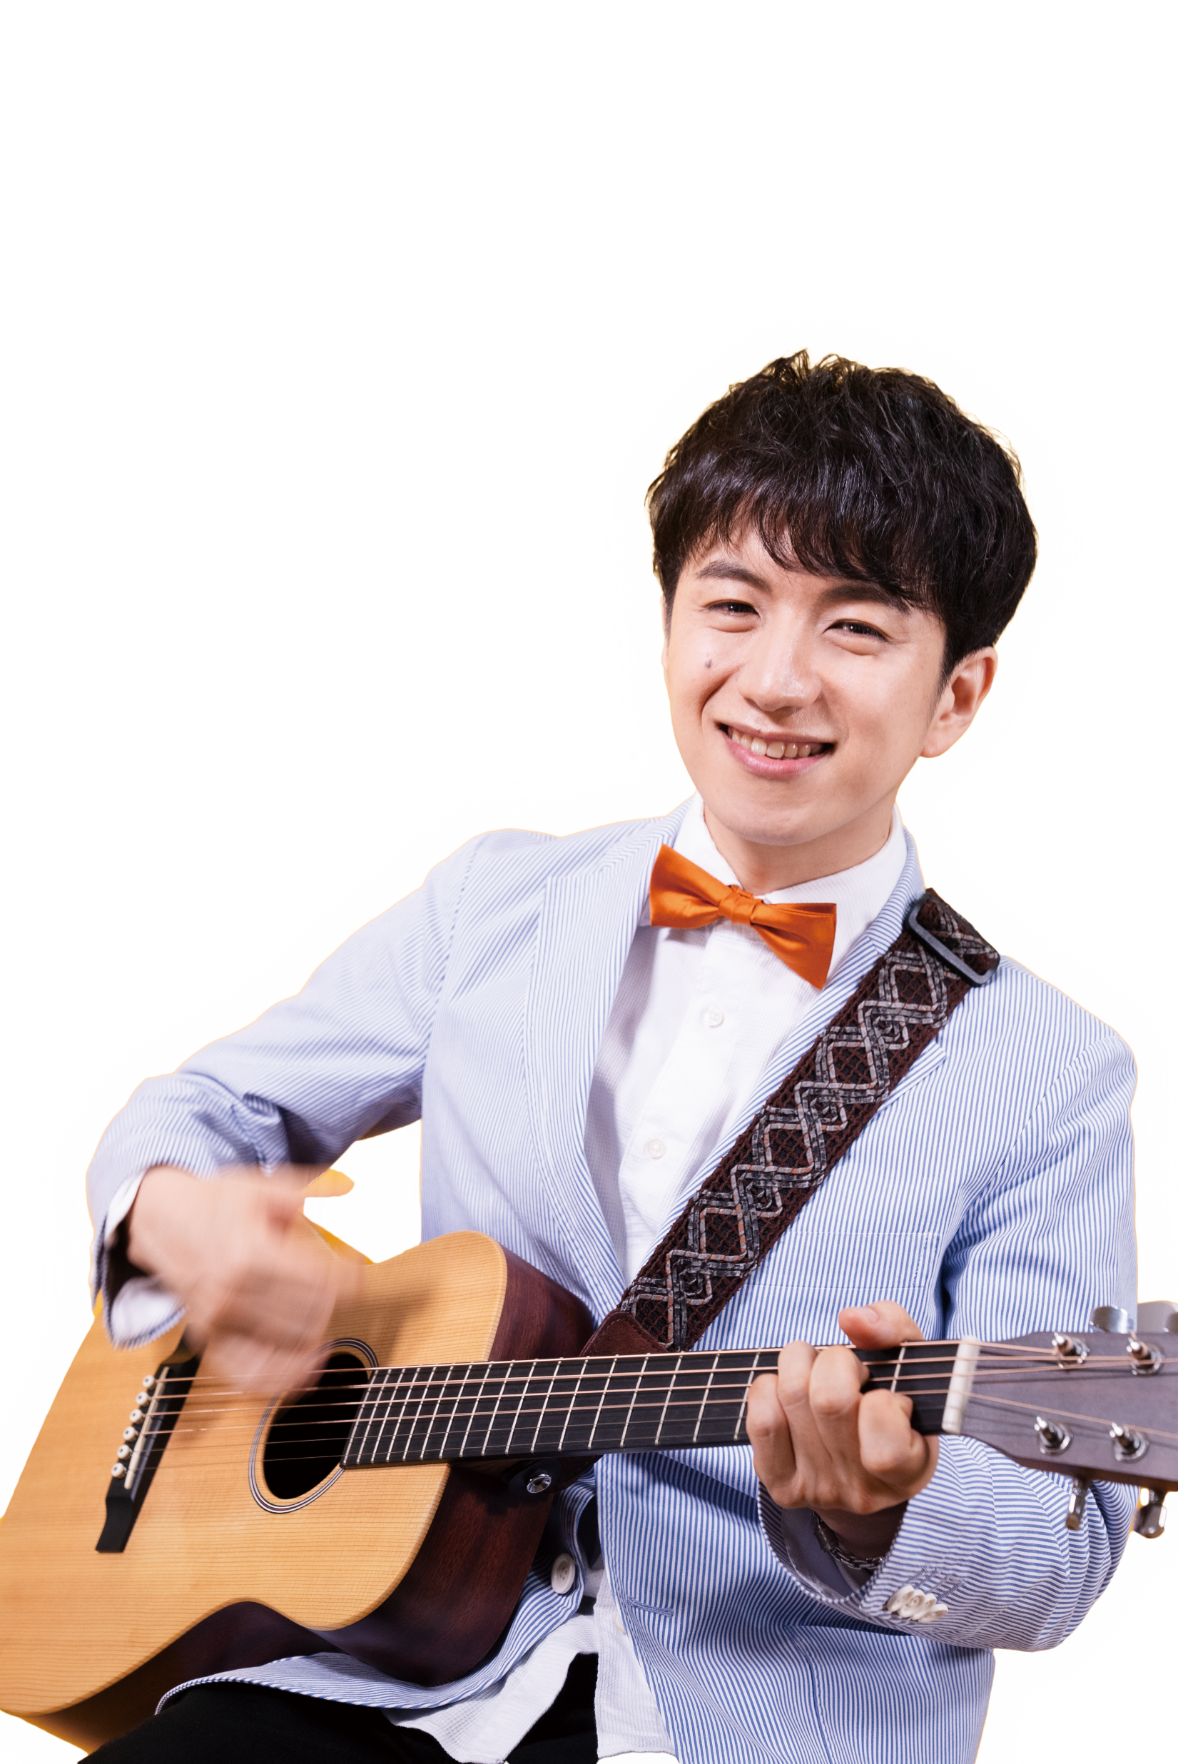


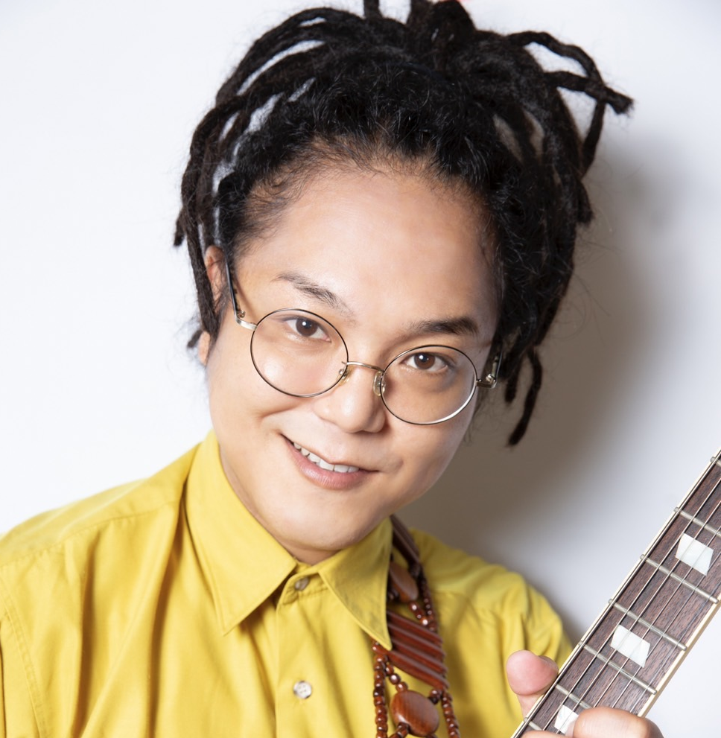

今月のスペシャルゲスト
ヒラオ タケシ
（ヒラ音楽団）
開催日時
2025年11月7日(金)
午後2時～午後3時

